Slide 1
Что такое РОП?
Расширенная ответственность производителей (РОП)
подразумевает ответственность за утилизацию отходов, которые образовались от произведенных и импортированных товаров и упаковки товаров в конце их жизненного цикла после утраты потребительских свойств.

Slide 2
На кого распространяется?
ст. 24.2 Федерального закона от 24.06.1998 № 89-ФЗ
Субъекты РОП определены п. 1 ст. 24.2
Федерального закона от 24.06.1998 № 89-ФЗ
«Об отходах производства и потребления»
(далее – Закон № 89-ФЗ)
Юридические лица и индивидуальные предприниматели, осуществляющие производство товаров на территории Российской Федерации (производители товаров)
Юридические лица и индивидуальные предприниматели, осуществляющие импорт товаров из третьих стран или ввоз товаров из государств - членов Евразийского экономического союза (импортеры товаров)

Slide 3
ст. 24.2 Федерального закона от 24.06.1998 № 89-ФЗ
ст. 24.2 Закона № 89-ФЗ посвящена регулированию в области обращения с отходами от использования товаров.
Обязанность обеспечивать выполнение нормативов утилизации распространяется на производителей товаров с момента их первичной реализации на территории Российской Федерации в отношении: товаров и упаковки товаров, произведенных на территории Российской Федерации; а также товаров и упаковки товаров, ввезенных либо импортированных на территорию Российской Федерации.
Производитель товаров, импортер товаров не обязаны обеспечивать выполнение нормативов утилизации в отношении товаров, упаковки товаров, которые вывозятся из Российской Федерации.

Slide 4
Перечень нормативных правовых актов, применяемых для оформления отчетности по РОП
Перечень товаров, упаковки товаров, подлежащих утилизации после утраты ими потребительских свойств, утвержден распоряжением Правительства Российской Федерации от 31.12.2020 № 3721-р.
Нормативы утилизации отходов от использования товаров утверждены распоряжением Правительства Российской Федерации от 31.12. 2020 № 3722-р.
Положение о декларировании производителями, импортерами товаров, подлежащих утилизации, количества выпущенных в обращение на территории РФ за предыдущий календарный год готовых товаров, в том числе упаковки утв. Постановление Правительства Российской Федерации от 24.12.2015 № 1417.
Правила предоставления производителями товаров, импортерами товаров отчетности о выполнении нормативов утилизации отходов от использования товаров утв. постановлением Правительства Российской Федерации от 3 декабря 2020 г. № 2010.
Постановление Правительства РФ от 08.10.2015 №1073 «О порядке взимания экологического сбора»
Постановлением Правительства РФ от 09.04.2016 № 284 «Об установлении ставок сбора по каждой группе товаров, группе упаковки товаров, отходы от использования которых подлежат утилизации, уплачиваемого производителями товаров, импортерами товаров, которые не обеспечивают самостоятельную утилизацию отходов от использования товаров (экологического сбора)».
Приказ Росприроднадзора от 22.08.2016 N 488 "Об утверждении формы расчета суммы экологического сбора"

Slide 5
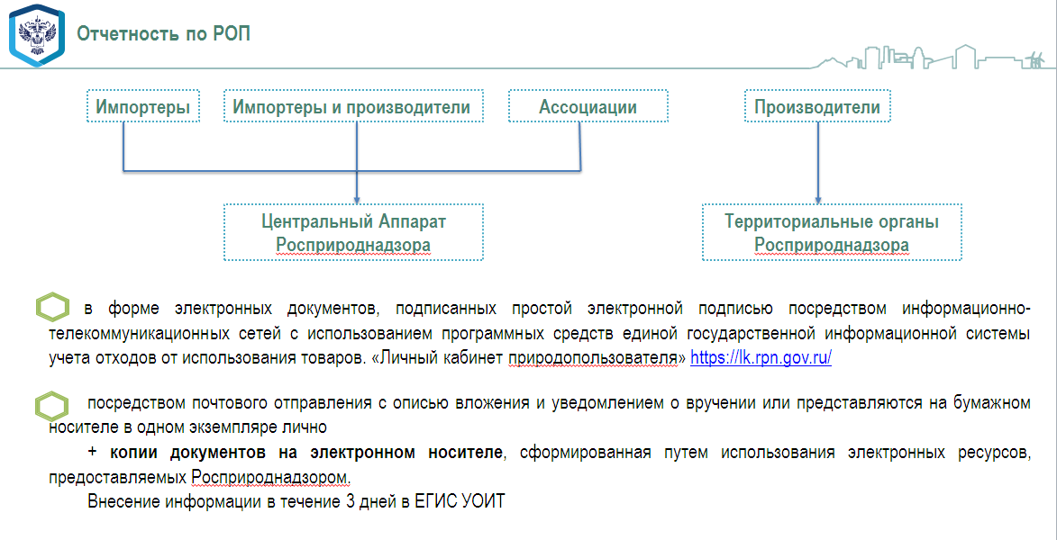
документов

Slide 6
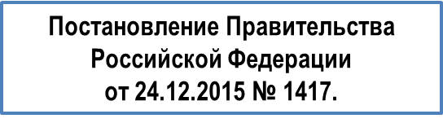
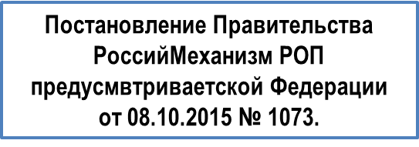
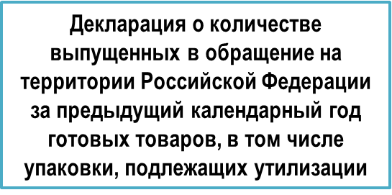
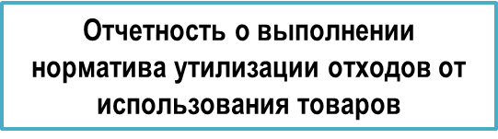




Отчетность по РОП
Постановление Правительства
Российской Федерации
от 08.10.2015 № 1073,
Приказ Росприроднадзора от 22.08.2016 N 488
Постановление Правительства
Российской Федерации
от 3 декабря 2020 г. N 2010

Slide 7
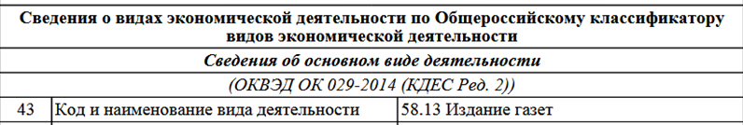
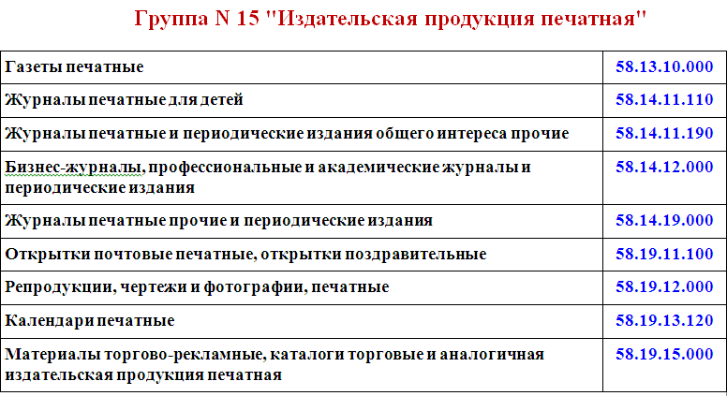
В сентябре 2015 года правительство РФ утвердило 36 групп из более 400 товаров, подлежащих утилизации. Это всевозможный текстиль, одежда, различная тара, шины, стекло и пластмасса, упаковка, техника. В группу № 36 «Услуги по изданию газет» вошли газеты, журналы и прочие периодические издания. В декабре 2017 года перечень расширили до 54 групп. Периодическая печатная пресса перешла в группу №16 «Издательская продукция печатная», а в 2021 году в группу N 15 «Издательская продукция печатная».

Slide 8
Отчетность по РОП
Декларация
Объемы выпущенных товаров за отчетный год
2023
(столбец 7)
Отчетность о выполнении нормативов
информация из декларации о количестве выпущенных в обращение на территории РФ товаров, упаковки товаров
за год, предшествующий отчетному периоду
2022 год!
(ст. 6 табл.1 – для товаров
ст. 8 табл. 2 – для упаковки)
Норматив
для отчетного года
2023
(в отчетности
ст. 7 табл. 1 – для товаров, ст. 9 табл. 2 – для упаковки)
Форма расчета суммы Экологического сбора
(ст. 6 = количество товаров (упаковки) из отчетности;
ст. 7 = норматив утилизации;
ст. 11 – ставка экол.сбора)
Уплата
Экологи-ческого сбора
(сумма указана в ст. 12 формы расчета экол. сбора)

Slide 9
Декларация о количестве выпущенных в обращение на территории
Российской Федерации за предыдущий календарный год готовых товаров, в том числе упаковки, подлежащих утилизации, за _____ год
Раздел 2. Информация о количестве выпущенных в обращение на территории Российской Федерации
готовых товаров, в том числе упаковки таких товаров*(1)
1. Информация о готовых товарах (без упаковки таких товаров)
N п/п | Наименование товара*(2) | Код товара по Общероссийскому классификатору продукции по видам экономической деятельности ОК 034-2014 (КПЕС 2008)*(2) | Наименование позиции единой Товарной номенклатуры внешнеэкономической деятельности Евразийского экономического союза (ТН ВЭД ЕАЭС)*(3) | Код единой Товарной номенклатуры внешнеэкономической деятельности Евразийского экономического союза (ТН ВЭД ЕАЭС)*(3) | Единица измерения, кг | Количество товара
1 | 2 | 3 | 4 | 5 | 6 | 7
2. Информация об упаковке товаров
N п/п | Наименование товара*(2) | Код товара по Общероссийскому классификатору продукции по видам экономической деятельности ОК 034-2014 (КПЕС 2008)*(2) | Наименование позиции единой Товарной номенклатуры внешнеэкономической деятельности Евразийского экономического союза (ТН ВЭД ЕАЭС)*(3) | Код единой Товарной номенклатуры внешнеэкономической деятельности Евразийского экономического союза (ТН ВЭД ЕАЭС)*(3) | Единица измерения, кг | Количество упаковки
 |  |  |  |  |  | всего | в том числе количество упаковки, произведенной из вторичного сырья
1 | 2 | 3 | 4 | 5 | 6 | 7 | 8

Slide 10
ОТЧЕТНОСТЬ о выполнении нормативов утилизации отходов
от использования товаров за ____ год
Раздел II. Информация о товарах и упаковке товаров, подлежащих утилизации после утраты ими потребительских свойств <2>
1. Информация о товарах (без упаковки товаров) <3>
N п/п | Наименование товара | Код товара по Общероссийскому классификатору продукции по видам экономической деятельности ОК 034-2014 (КПЕС 2008) <4> | Наименование позиции единой Товарной номенклатуры внешнеэкономической деятельности Евразийского экономического союза (ТН ВЭД ЕАЭС) <5> | Код единой Товарной номенклатуры внешнеэкономической деятельности Евразийского экономического союза (ТН ВЭД ЕАЭС) <5> | Количество товаров, выпущенных в обращение на территории Российской Федерации в году, предшествующем отчетному, в отношении которых возникает обязанность обеспечивать выполнение нормативов утилизации <6>, <7>, <8> | Норматив утилизации (в относительных единицах) | Количество товаров, подлежащих утилизации в отчетный период, при производстве которых не использовалось вторичное сырье <6>, <9> (гр. 6 x гр. 7) | Расчет количества упаковки как готового товара, произведенной из вторичного сырья, подлежащего утилизации в отчетный период <10> |  |  |  | Итоговое количество товаров, подлежащих утилизации в отчетный период <6>, <13> (гр. 8 + гр. 12) | Количество отходов от использования товаров, утилизированных (переданных на утилизацию) в отчетный период <6>, <14> | Количество отходов от использования товаров, утилизированных (переданных на утилизацию) в предыдущий отчетный период сверх норматива утилизации <6>, <15> | Итоговое количество отходов от использования товаров, утилизированных (переданных на утилизацию), засчитываемых в отчетный период <6>, <16> (гр. 14 + гр. 15) | Количество отходов от использования товаров, утилизированных (переданных на утилизацию) в отчетный период сверх норматива утилизации <6>, <17> (гр. 16 - гр. 13) | Количество отходов от использования товаров, за которые необходимо уплатить экологический сбор <6>, <18> (гр. 13 - гр. 16) | Сведения о документах, подтверждающих утилизацию (передачу отходов на утилизацию) <19> | Примечание <20>
 |  |  |  |  |  |  |  | количество упаковки, произведенной из вторичного сырья, в отношении которого возникает обязанность обеспечивать выполнение нормативов утилизации <6>, <7>, <10> | доля вторичного сырья, используемого при производстве упаковки (в относительных единицах) <7>, <10> | понижающий коэффициент <7>, <10>, <11> (1 - гр. 10) | количество упаковки, произведенной из вторичного сырья, подлежащего утилизации в отчетный период, с учетом понижающего коэффициента <6>, <7>, <10>, <12> (гр. 7 x гр. 9 x гр. 11)
1 | 2 | 3 | 4 | 5 | 6 | 7 | 8 | 9 | 10 | 11 | 12 | 13 | 14 | 15 | 16 | 17 | 18 | 19 | 20
Группа N ...
 | ...
Группа N ...
 | ...
2. Информация об упаковке товаров

Slide 11
ОТЧЕТНОСТЬ о выполнении нормативов утилизации отходов
от использования товаров за ____ год
Раздел II. Информация о товарах и упаковке товаров, подлежащих утилизации после утраты ими потребительских свойств <2>
2. Информация об упаковке товаров <21>
N п/п | Наименование упаковки товаров |  | Материал упаковки товаров |  | Буквенное обозначение упаковки товаров по техническому регламенту Таможенного союза "О безопасности упаковки" (ТР ТС 005/2011) <22> |  | Цифровой код упаковки товаров по техническому регламенту Таможенного союза "О безопасности упаковки" (ТР ТС 005/2011) <22> |  | Код по Общероссийскому классификатору продукции по видам экономической деятельности ОК 034-2014 (КПЕС 2008) <22> | Код единой Товарной номенклатуры внешнеэкономической деятельности Евразийского экономического союза (ТН ВЭД ЕАЭС) <22> | Количество упаковки товаров, выпущенной в обращение на территории Российской Федерации в год, предшествующий отчетному периоду, в отношении которого возникает обязанность обеспечивать выполнение нормативов утилизации <6>, <7>, <23> | Норматив утилизации (в относительных единицах) | Количество упаковки товаров, подлежащей утилизации в отчетный период <6>, <23>, <24> (гр. 8 x гр. 9) | Расчет количества упаковки товаров, произведенной из вторичного сырья, подлежащей утилизации в отчетный период <25> |  |  |  |  | Итоговое количество упаковки товаров, подлежащей утилизации в отчетный период <6>, <27> (гр. 10 либо гр. 10 + гр. 14) | Количество отходов от использования товаров (в части упаковки товаров), утилизированных (переданных на утилизацию) в отчетный период <6>, <14> | Количество отходов от использования товаров (в части упаковки товаров), утилизированных (переданных на утилизацию) в предыдущий отчетный период сверх норматива утилизации <6>, <15> | Итоговое количество отходов от использования товаров (в части упаковки товаров), утилизированных (переданных на утилизацию), засчитываемых в отчетный период <6>, <28> (гр. 16 + гр. 17) | Количество отходов от использования товаров (в части упаковки товаров), утилизированных (переданных на утилизацию) в отчетный период сверх норматива утилизации <6>, <29> (гр. 18 - гр. 15) | Количество отходов от использования товаров (в части упаковки товаров), за которые необходимо уплатить экологический сбор <6>, <30> (гр. 15 - гр. 18) | Сведения о документах, подтверждающих утилизацию (передачу отходов на утилизацию) <19> | Примечание <20>
 |  |  |  |  |  |  |  |  |  |  |  |  |  | количество упаковки товаров, произведенной из вторичного сырья, в отношении которого возникает обязанность обеспечивать выполнение нормативов утилизации <6>, <7>, <25> | доля вторичного сырья, используемого при производстве упаковки (в относительных единицах) <7>, <25> | понижающий коэффициент <7>, <11>, <25> (1 - гр. 12) | количество упаковки товаров, произведенной из вторичного сырья, подлежащей утилизации в отчетный период, с учетом понижающего коэффициента <6>, <7>, <25>, <26> (гр. 9 x гр. 11 x гр. 13)
1 | 2 |  | 3 |  | 4 |  | 5 |  | 6 | 7 | 8 | 9 | 10 | 11 | 12 | 13 | 14 |  | 15 | 16 | 17 | 18 | 19 | 20 | 21 | 22
Группа N ...
 |  | ...
Группа N ...
 |  | ...
2. Информация об упаковке товаров

Slide 12
ФОРМА расчета суммы экологического сбора за 20 ..._ год
N п/п | Наименование товара <1> | Код товара <1> | Наименование позиции единой Товарной номенклатуры внешнеэкономической деятельности Евразийского экономического союза (ТН ВЭД ЕАЭС) <2> | Код единой Товарной номенклатуры внешнеэкономической деятельности Евразийского экономического союза (ТН ВЭД ЕАЭС) <2> | Количество товаров (готовых товаров/упаковки), выпущенных в обращение на территории Российской Федерации <3> | Норматив утилизации <4> | Итоговое количество товаров (готовых товаров/упаковки), подлежащих утилизации <5> | Количество отходов от использования товаров (готовых товаров/упаковки), переданных на утилизацию в отчетный период <5> | Количество отходов от использования товаров (готовых товаров/упаковки), за которые необходимо уплатить экологический сбор <5> | Ставка экологического сбора <6> | Сумма экологического сбора, руб. <7>
1 | 2 | 3 | 4 | 5 | 6 | 7 | 8 | 9 | 10 | 11 | 12
ИТОГО сумма экологического сбора, руб. <8> |  |  |  |  |  |  |  |  |  |  | (стр. 1 + стр. 2)
1. Сумма экологического сбора за готовые товары, руб. <9> |  |  |  |  |  |  |  |  |  |  | (стр. 1.1 + стр. 1.2 + стр. ...)
1.1. Группа N ... <10> |  |  |  |  |  |  |  |  |  |  | (стр. 1.1.1 + стр. 1.1.2 + стр. ...)
1.1.1. ... <11> |  |  |  |  |  |  |  |  |  |  | (гр. 10 * гр. 11)
2. Сумма экологического сбора за упаковку, руб. |  |  |  |  |  |  |  |  |  |  | (стр. 2.1 + стр. 2.2 + стр. ...)
2.1. Группа N ... 10 |  |  |  |  |  |  |  |  |  |  | (стр. 2.1.1 + стр. 2.1.2 + стр. ...)
2.1.1. ... <11> |  |  |  |  |  |  |  |  |  |  | (гр. 10 * гр. 11)

Slide 13
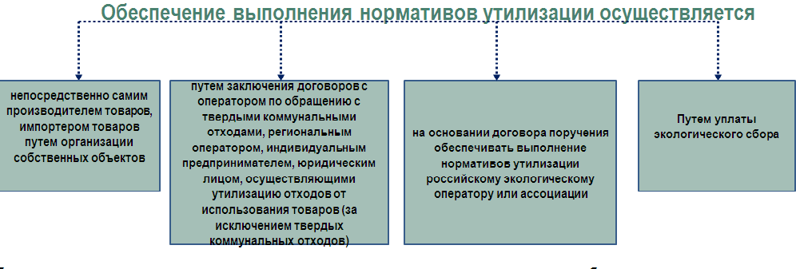
Способы выполнения нормативов утилизации

Slide 14


Выполнение нормативов утилизации путем заключения договоров с оператором по обращению с твердыми коммунальными отходами, российским экологическим оператором, региональным оператором, индивидуальным предпринимателем, юридическим лицом, осуществляющими утилизацию отходов от использования товаров (за исключением твердых коммунальных отходов) подтверждается:
договорами, предусмотренными пунктами 4 и 5 статьи 24.2 Федерального закона от 24.06.1998 № 89-ФЗ «Об отходах производства и потребления»
актами утилизации отходов от использования товаров. Форма акта утилизации отходов от использования товаров утверждена приказом Росприроднадзора от 30.04.2021 №236.
Сведения об утилизации вносятся в отчетность.
По запросу Росприроднадзора должны представить заверенные копии договоров (актов) в течение 10 дней со дня получения запроса.

Slide 15

Отчетность по РОП
Ответственность по утилизации части товара согласно нормативу или оплате экологического сбора лежит на производителе конечного продукта и обладателе торговой марки выпускаемого продукта. В случаях, когда продуктом является газета или журнал, – на издательстве. Даже продав весь тираж, распространив его бесплатно или передав газету для распространения «Почте России», издатель несет ответственность за уплату экологического сбора или утилизацию остатка тиража. При этом не имеет значения, разошелся ли тираж в полном объеме или есть нереализованные остатки, поскольку так или иначе он все равно попадает в отходы и подлежит утилизации.

Slide 16


Административная ответственность
Определена статьями 8.5.1, 8.41.1 «Кодекс Российской Федерации об административных правонарушениях" от 30.12.2001 N 195-ФЗ (с изм. ФЗ от 17.06.2019 N 141-ФЗ "О внесении изменений в Кодекс Российской Федерации об административных правонарушениях»)
Ст. 8.5.1:
1. Непредставление или несвоевременное представление Отчетности или Декларации влечет наложение административного штрафа
на должностных лиц от 3 000 до 6 000 руб;
на лиц, осуществляющих предпринимательскую деятельность без образования юридического лица от 50 000 до 70 000 руб;
на юридических лиц от 70 000 до 150 000 рублей.
2. Представление Отчетности или Декларации в неполном объеме либо отчетности, содержащей недостоверные сведения влечет наложение административного штрафа
на должностных лиц от 3 000 до 6 000 руб;
на лиц, осуществляющих предпринимательскую деятельность без образования юридического лица в двукратном размере суммы сбора по каждой группе товаров, группе упаковки товаров, подлежащего уплате производителями товаров, импортерами товаров, которые не обеспечивают самостоятельную утилизацию отходов от использования товаров, но не менее 100 000рублей;
на юридических лиц - в двукратном размере суммы сбора по каждой группе товаров, группе упаковки товаров, подлежащего уплате производителями товаров, импортерами товаров, которые не обеспечивают самостоятельную утилизацию отходов от использования товаров, но не менее 250 000 рублей.

Slide 17
Административная ответственность
Ст. 8.41.1:
Неуплата в установленный срок сбора по каждой группе товаров, группе упаковки товаров, подлежащего уплате производителями товаров, импортерами товаров, которые не обеспечивают самостоятельную утилизацию отходов от использования товаров влечет наложение административного штрафа:
на должностных лиц от 5 000 до 7 000 рублей;
на лиц, осуществляющих предпринимательскую деятельность без образования юридического лица, - в трехкратном размере неуплаченной суммы сбора по каждой группе товаров, группе упаковки товаров, подлежащего уплате…, но не менее 250 000 рублей;
на юридических лиц - в трехкратном размере неуплаченной суммы сбора по каждой группе товаров, группе упаковки товаров, подлежащего уплате…, но не менее 500 000 рублей.

